Slide 1
Analise de requisitos
Prof. José Carlos

Slide 2
O que veremos hoje
Definição de requisitos
Classificação dos requisitos
Classificando os requisitos do gerenciador de tarefas

Slide 3
O que é programar?
Escrever o código de um software que deve atender as necessidades de negócios de uma organização é uma tarefa complexa.
São milhares de linhas de código que precisam ser simples, atendendo ao que o cliente deseja, permitindo que o software seja facilmente adaptado às mudanças que surgem ao longo do tempo e que acompanhe as novas tecnologias.

Slide 4
Requisitos de software
Entender os requisitos de um software (que resolve um problema), é uma das tarefas mais complexas e deve ser levado em conta por quem vai desenvolver o software.
É tão complexo quanto a uma engenharia a ponto de ter o profissional engenheiro de software.
As vezes o cliente não sabe traduzir aquilo que ele deseja do software, e mesmo que ele fosse explicito em tudo o que ele deseja, o projeto pode sofrer mudanças ao longo do tempo.

Slide 5
O que é um requisito e sua classificação
O requisito é uma condição cuja exigência deve ser satisfeita para que o sistema funcione.
Se a condição é produzir algo, diz-se que o requisito é funcional.
Se a condição é caracterizar algo (atributo, propriedade, comportamento, restrição, etc,...), diz-se que o requisito é não-funcional.

Slide 6
Níveis de Requisitos de software
Requisitos e usuário se destinam as pessoas que utilizarão ao software, devem ser escritos em linguagem natural e compreensiva, porque os usuários devem compreender.
Requisitos do Sistema diz respeito ao funcionamento do sistema, diz como ele deve funcionar. Podem e devem ser escritos em linguagens de programação.
Requisitos do projeto é uma definição do projeto em níveis mais técnico (modelagem de dados).

Slide 7
A dificuldade na definição dos requisitos
Uma das dificuldades em definir os requisitos, é que temos dois tipos de requisitos que precisamos analisar.
Os requisitos de usuário e os requisitos de sistema.
Exemplo:
Requisito de usuário: o sistema deve gerar relatórios mensais indicando os custos por medicamentos (considerando um sistema de farmácia).
Requisito de Sistema: no último dia do mês devemos gerar um Relatório indicando os custos por laboratórios, e também um resumo de custos por produtos.
Notes:
Aqui percebemos a diferença entre os requisitos do usuário e o requisito do sistema, quando fomos interrogar o usuário não esclareceu tudo a respeito dos relatórios, mas quando analisamos o sistema compreendemos que o tipo de relatório de custos é mais amplo do que o cliente disse.
A de se tomar cuidado com os requisitos que não foram declarados os requisitos não declarados podem gerar requisitos ambíguos.

Slide 8
Requisitos de softwares
É importante ter em mente que a premissa de funcionamento de um software é :
O que entra como DADOS, informações, é um requisito.
O processamento em si, tem regras, formulas, normas, arquivos, tabelas.
A saída também é acompanhada por dados, informações ou até disparo de eventos.
Processamento
Saída
Inicio
Entrada
Fim
Notes:
Aqui percebemos a diferença entre os requisitos do usuário e o requisito do sistema, quando fomos interrogar o usuário não esclareceu tudo a respeito dos relatórios, mas quando analisamos o sistema compreendemos que o tipo de relatório de custos é mais amplo do que o cliente disse.
A de se tomar cuidado com os requisitos que não foram declarados os requisitos não declarados podem gerar requisitos ambíguos.

Slide 9
Tipos de requisitos
REQUISITOS DE SOFTWARES
REQUISITO FUNCIONAL
REQUISITO NÃO FUNCIONAL
REQUISITO DE NEGÓCIO

Slide 10
Requisitos funcionais e não-funcionais
Para identificar quais são os requisitos funcionais, devemos pensar: Como gostaríamos que o programa se comporte? como desejamos que ele responda às nossas solicitações.
Por exemplo: A tela de cadastro das tarefas deve descrever a tarefa, o prazo de execução, prioridade se alta, média ou baixa, e se a tarefa foi concluída ou não.
Perceba que estamos dizendo exatamente como nós queremos que o programa se comporte quando se trata do cadastro de uma tarefa, são requisitos funcionais.

Slide 11
Requisitos não-funcionais
Os requisitos não funcionais falam de uma característica relacionada ao desempenho do sistema.
Por exemplo:
Os dados de identificação do usuário do sistema devem ser criptografados e protegidos contra acessos não autorizados.
O programa deve estar disponível 24h por dia.

Slide 12
Como levantar os requisitos com seu cliente
Precisamos entrevistar o cliente...fazendo perguntas chaves:
Por exemplo:
1-Qual o principal objetivo do sistema a ser desenvolvido.
2-Quais os principais problemas que você enfrenta atualmente sem um sistema para operação.
3-Quais informações devem ser armazenadas no cadastro de histórico, e como deve ser a consulta dessas informações?

Slide 13
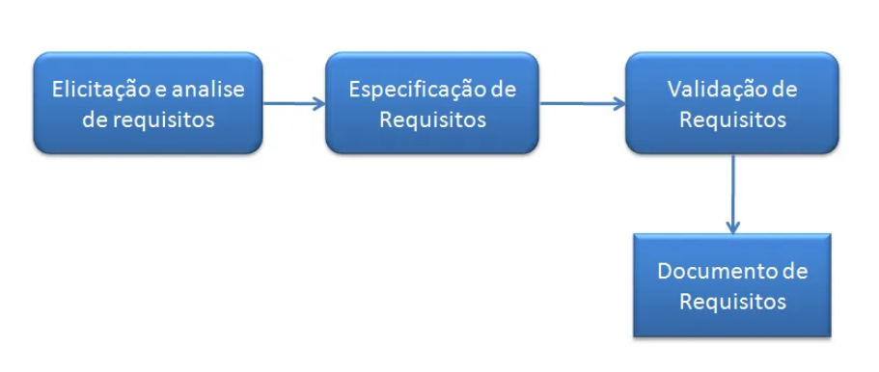
PASSO A PASSO NA ANÁLISE DE REQUISITOS

Slide 14
Elicitação e análise de Requisitos
Vale ressaltar que os requisitos são fundamentais tanto para estimativa de preço quanto para modelagem, projeto, implementação, testes e também manutenibilidade. Dessa forma, os requisitos tornam-se intrínsecos ao ciclo de vida do software, ou seja, como se fosse a água para a vida dos seres vivos.
Em outras palavras é o primeiro passo para o desenvolvimento de um software, esses requisitos determinam então a rotina do software.
Notes:
A elicitação de requisitos envolve várias atividades, como entrevistas, pesquisas, análise de documentos, observação de processos existentes e interações com os stakeholders.

Slide 15
Expecificação dos requisitos
Vale ressaltar que os requisitos são fundamentais tanto para estimativa de preço quanto para modelagem, projeto, implementação, testes e também manutenibilidade. Dessa forma, os requisitos tornam-se intrínsecos ao ciclo de vida do software, ou seja, como se fosse a água para a vida dos seres vivos.
Em outras palavras é o primeiro passo para o desenvolvimento de um software, esses requisitos determinam então a rotina do software.

Slide 16
Requisitos funcionais

Slide 17
Requisitos não-funcionais

Slide 18
Validação de Requisitos
Após a escrita de necessidades do cliente/usuário é importante que você valide esses dados, seja através de uma reunião fazendo com que os responsáveis assinem o documento para que ele possa ter validade, ou dando ciência da responsabilidade dos requisitos levantados por e-mail. Essa etapa também serve para correções e podem ser descobertos/inclusos outras funcionalidade.

Slide 19
Documentação de Requisitos
Imagine o desenvolvimento de um sistema que você ou outra pessoa fizeram há alguns anos atrás, detalhe sem documentar. Você é capaz de lembrar todas as regras e funcionalidades? Bom, eu sou ruim de memória certamente eu esqueceria dos requisitos que defini. Por isso é importante documentar as ações, usuários, permissões, situações especiais, etc.

Slide 20

Referências de material instrução em PHP
SITES
https://medium.com/lfdev-blog/como-escrever-requisitos-de-software-de-forma-simples-e-garantir-o-m%C3%ADnimo-de-erros-no-sistema-app-74df2ee241cc

Slide 21



